Slide 1
Добрый день!

Slide 2
Тест
«Географическая карта»
1 | 2 | 3 | 4 | 5 | 6 | 7 | 8 | 9

Slide 3
Тест
«Географическая карта»
1 | 2 | 3 | 4 | 5 | 6 | 7 | 8 | 9
Л | И | Т | О | С | Ф | Е | Р | А

Slide 4
Строение земного шара
Цель урока :
узнать о внутреннем строении Земного шара и о способах изучения земных недр.
План урока:
1. Внутреннее строение Земли;
2. Изучение недр Земли;
3. Литосфера.

Slide 5
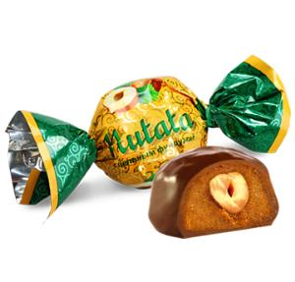
Рассказ
«Конфета Земля »

Slide 6
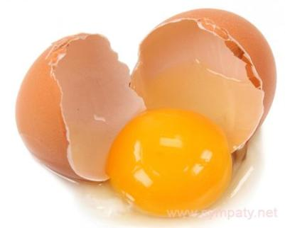
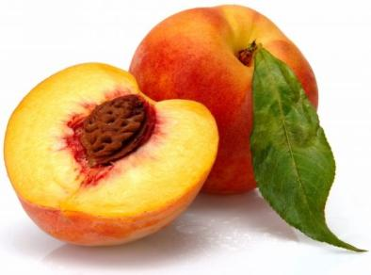
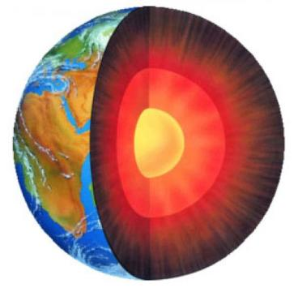
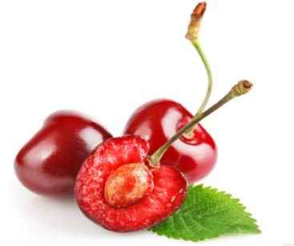
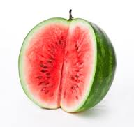

Slide 7
Внутреннее строение Земли
№ | Название оболочки | Размер (толщина) | Состояние слоя | Температура слоя
1. | Земная кора | 5–80 км | Твердая | Разная: увеличивается на 3°С на каждые 100 м.(начиная с глубина 20-30м)
2. | Мантия
3. | Ядро

Slide 8
ЗЕМНАЯ КОРА
3 слоя 2 слоя
3 слоя
2 слоя

Slide 9
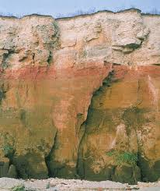
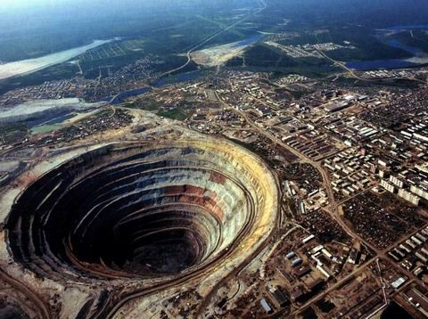
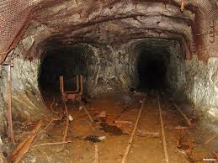
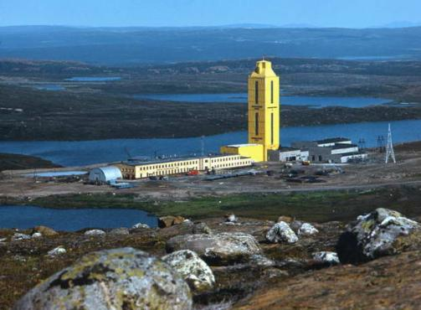

Slide 10
кластер
Ключевое слово

Slide 11
Домашнее задание
& 9 – составить 3-4 вопроса по параграфу.

Slide 12
Спасибо за
внимание!

Slide 13
Ключевое слово или фраза

